Slide 1
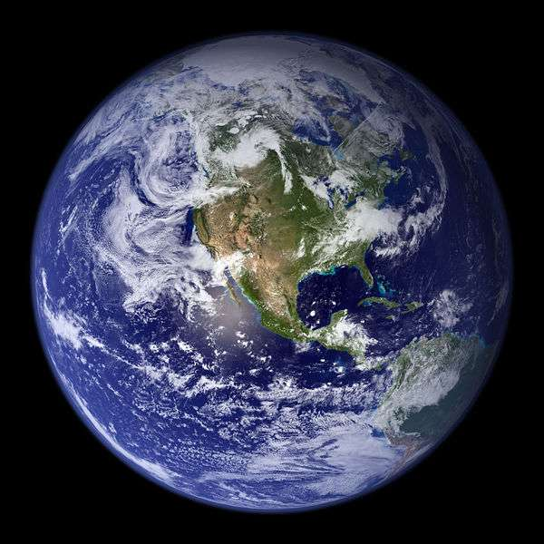
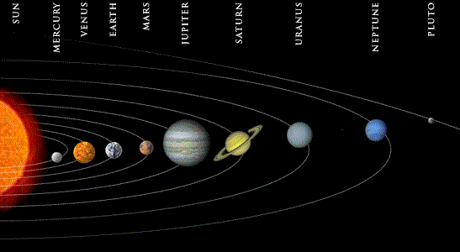
Los Planetas!!!
By Tia Harris 8H

Slide 2
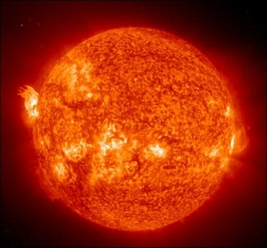
El Sol
El sol es muy caloroso. El amarillo y grande. Creo que el sol es muy bonito.

Slide 3
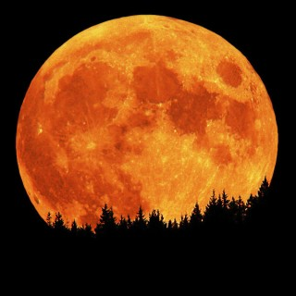
La Luna.
La Luna es bastante grande pero es mas pequeno que Tierra. Creo que La Luna es bonito.

Slide 4
Urano

